Slide 1
Прогнозирование курса котировок фонда S&P500 с помощью LSTM
Выполнил студент 206 группы
Физического факультета
Клиентов Григорий Алексеевич

Slide 2
Цель работы
Исследовать поведение LSTM-модели на задаче прогнозирования курса фонда S&P500
Проанализировать результаты в зависимости от внешних параметров модели LSTM

Slide 3
Описание реализации
Для имплементации модели была использована библиотека Tensorflow
Датасет взят из Tinkoff Invest Api за период 2018-04 по 2021-04 c шагом свечки в 1 час
На вход модели подаётся вся информация свечки, со специфическим учетом даты
Требуем от модели прогноз курса закрытия свечек
Обучение проводим на 50-ти эпохах

Slide 4
Идея исследования
Обученную модель заставим предсказывать предстоящий курс за 200 часов
В дате свечки учитывается день недели и время закрытия, обёртывая в синус
Полученное предсказание будем оценивать так:
Разделим истинный и предсказанный курсы на участки по 7 часов и отметим те, на которых колебания курса больше 0.5%
Посмотрим на совпадение и несовпадение таких отметок на истинной и предсказанном курсах

Slide 5
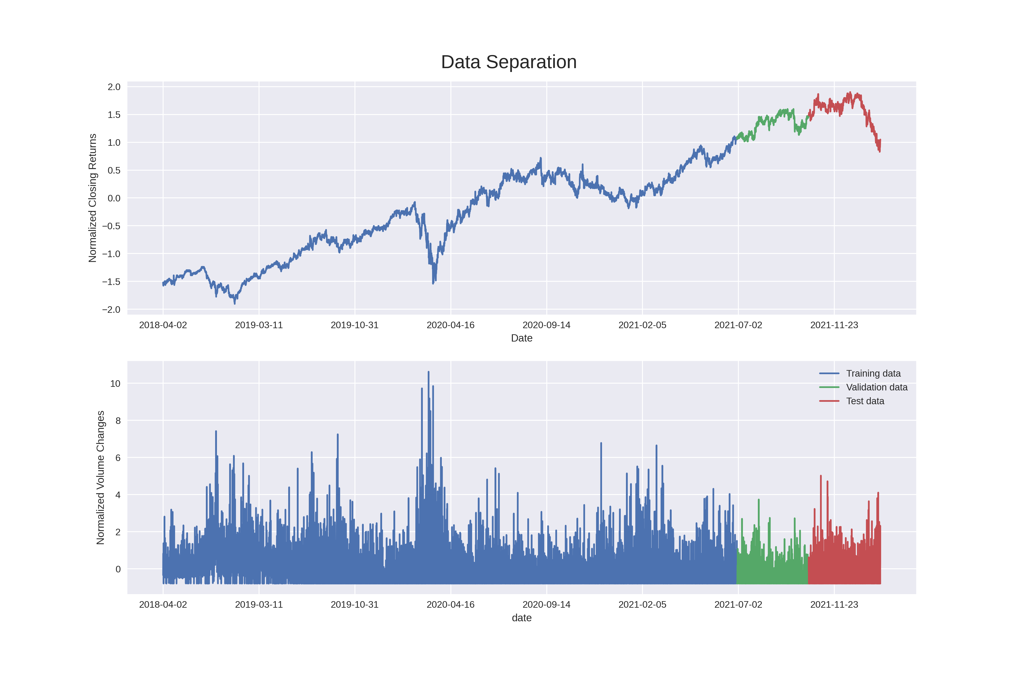
Исходный датасет

Slide 6
Результаты
Проведем исследование предсказаний при варьировании параметров длины обучающей последовательности, а также от наличия учета времени в наборе данных.

Slide 7
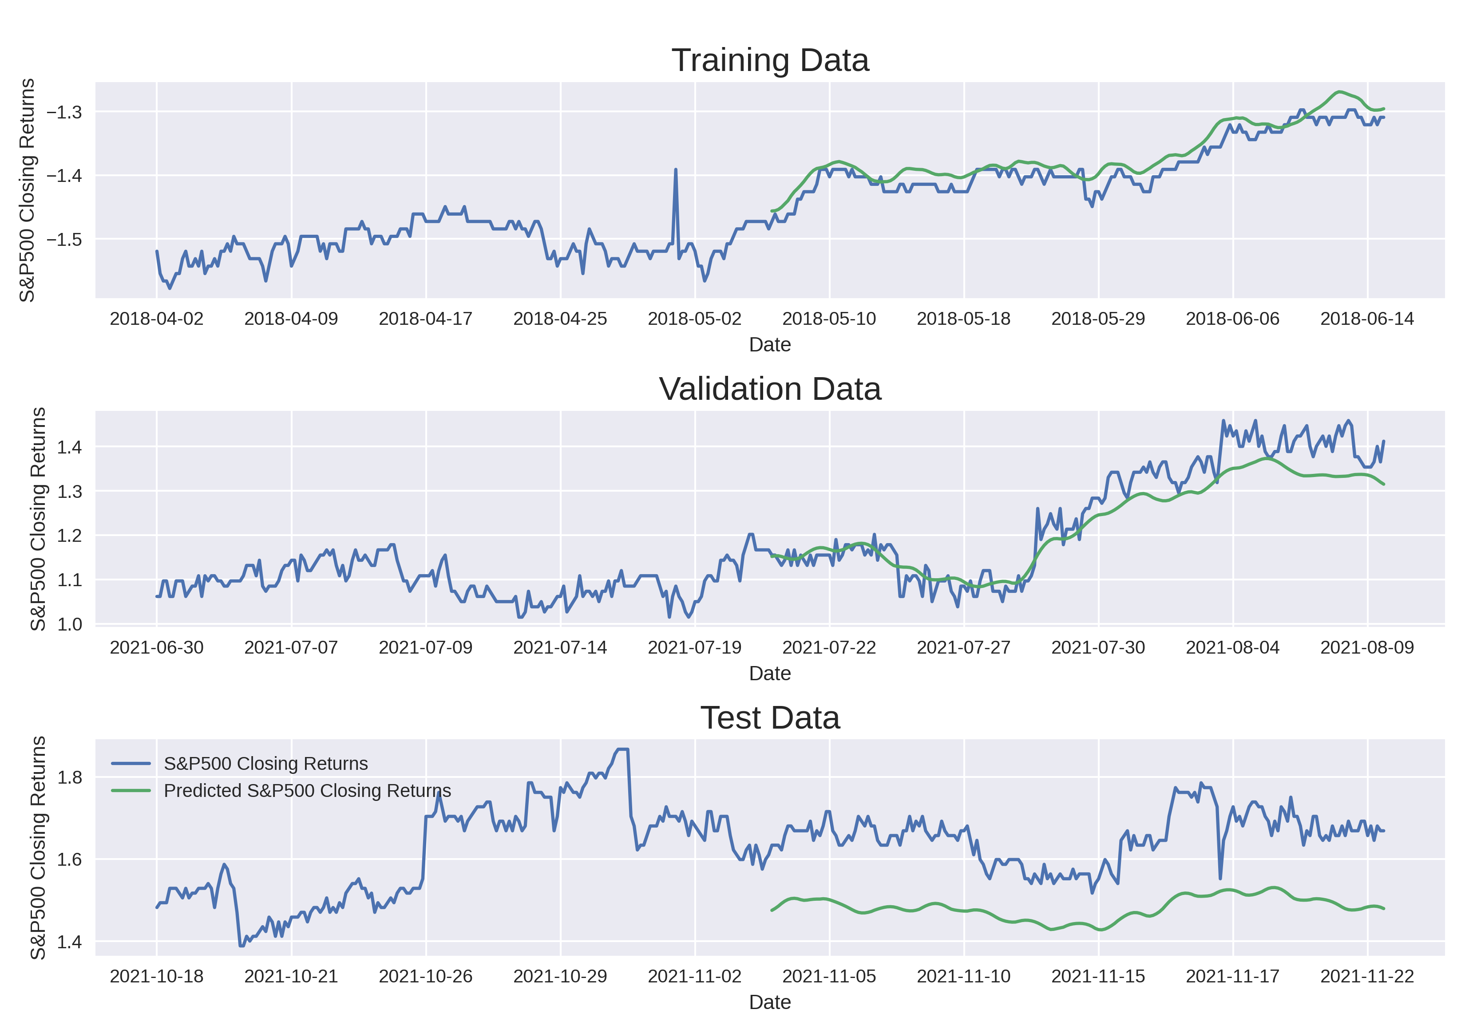
SEQ_LEN = 200
Дата учитывается

Slide 8
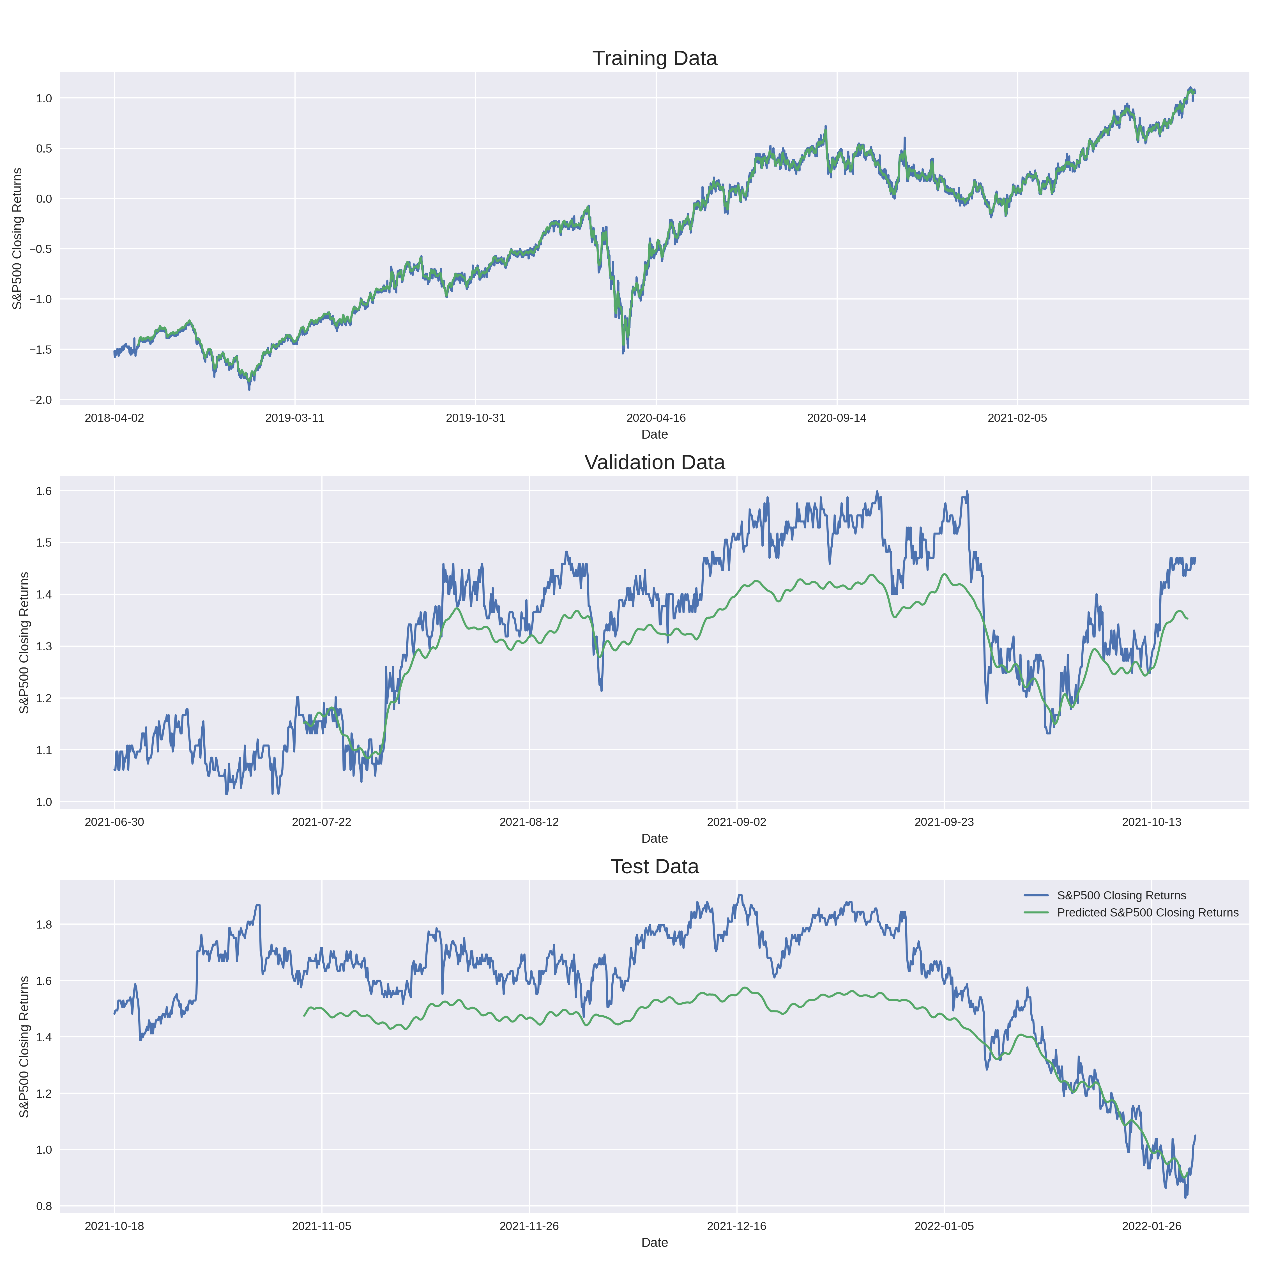
Предсказание на всём промежутке

Slide 9
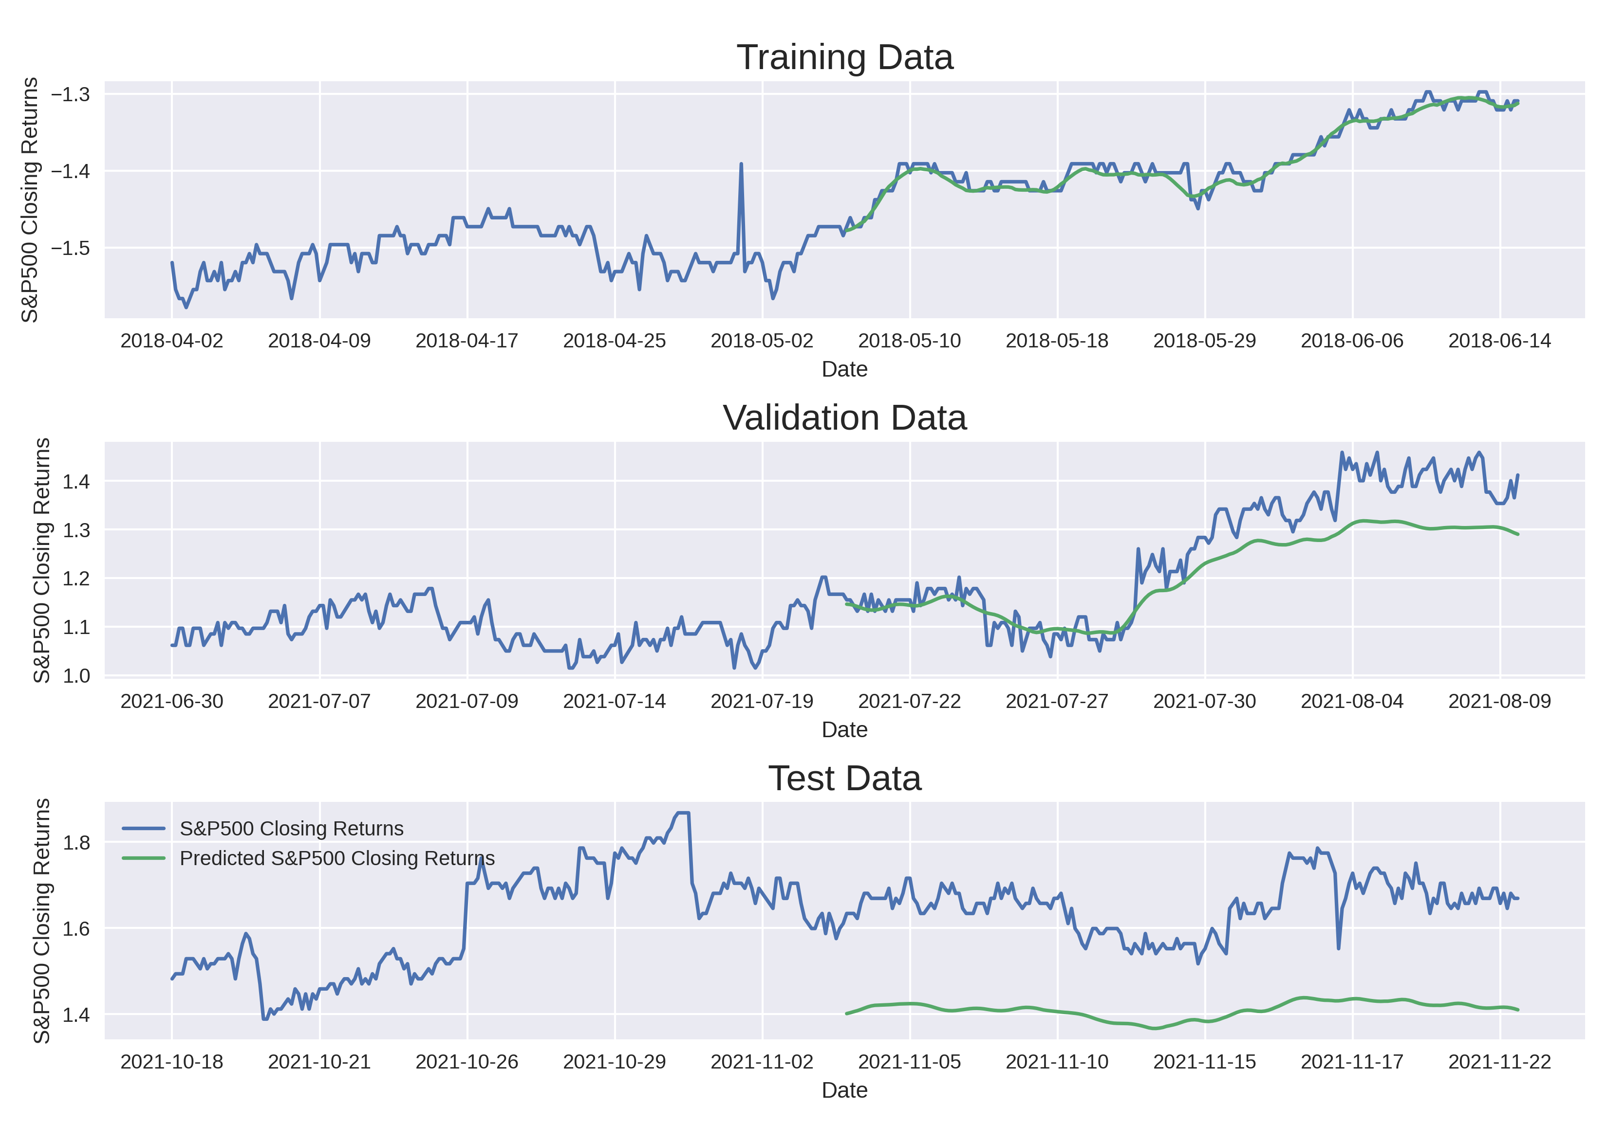
SEQ_LEN = 200
Дата НЕ
учитывается

Slide 10
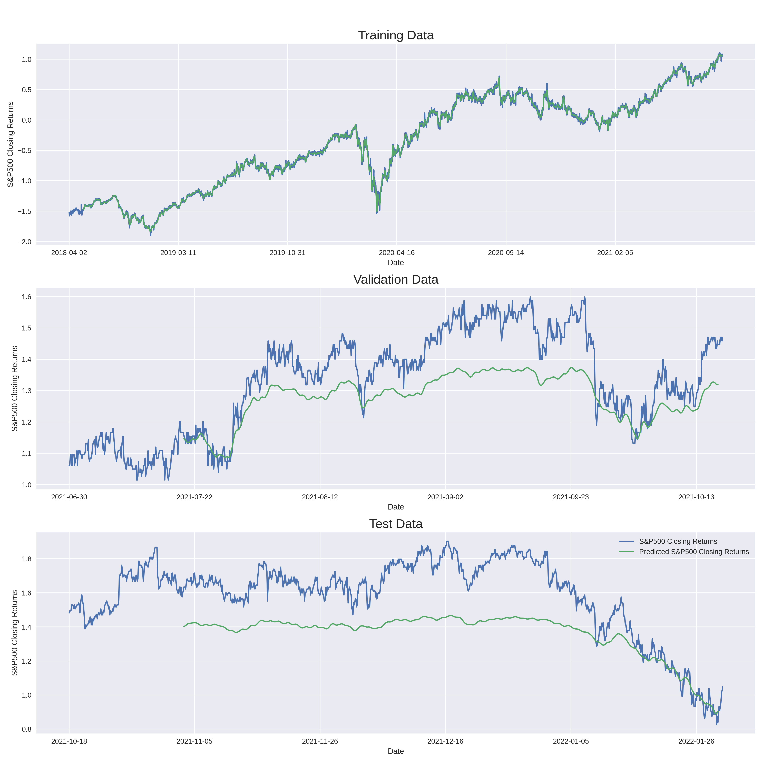
Предсказание на всём промежутке

Slide 11
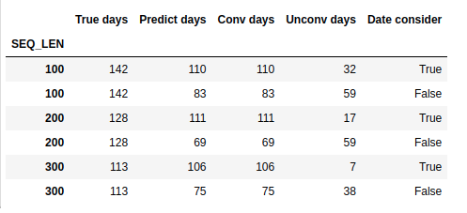
Также было оценено количество дней, где колебания курса составляли > 0.5%

Slide 12
Основные итоги работы
Было исследован результат модели для различных SEQ_LEN — визуально предсказания не отличались друг от друга
Были исследован результат в зависимости от учета даты — с учетом даты предсказания получались более точные
Было проанализировано качество предсказание на методе поиска дней с колебанием курса бумаги более заданного значения (0.5%).
Из таблицы видно, что наилучшие результаты показывали модели, учитывающие дату

